Slide 1
Graph Semi-Supervised Learning for Point Classification on Data Manifolds
基于图的流形数据点分类的半监督学习
分享人：赵楷龙
日期：2025-08-04
arxiv.org/abs/2506.12197

Slide 2
引言
图神经网络（GNNs）在图结构数据上的表现卓越，已广泛应用于分子图、社交网络、知识图谱、自然语言等多个领域。
特别在图半监督学习任务中表现最为突出：
仅需少量标注节点（labeled nodes）
借助图结构传播标签信息，预测未标记节点（unlabeled nodes）
GNN 特性：
置换等变性（Permutation Equivariance）：GNN 可以在图中子结构重复时复用学习到的模式。
稳定性（Stability）：即使子结构略有变形，GNN 仍能保持良好性能。
可迁移性（Transferability）：在同一图分布族（如相同随机图模型或图极限）下，GNN 在不同图上仍能保留预测能力。

Slide 3
引言
几何图（Geometric Graph）：
节点：流形上的样本点；边：反映邻近关系；
在点云、网格等有显式几何结构的数据上验证迁移性良好。
流形假设（Manifold Hypothesis）：
高维数据往往分布在一个嵌入在高维空间中的低维流形上
→ 如自然图像、物理系统等数据都符合这一假设
本文研究动机与关键问题：
是否能结合数据的几何结构与 GNN 的可迁移性，提升在高维数据上的预测性能？

Slide 4
相关工作
1. Graph Neural Networks (GNNs)
GNNs 在图结构数据上表现优异，已广泛用于半监督学习任务。
2. Transferability via Graphons
Graphon 理论为 GNN 的可迁移性提供了收敛性分析，但 忽略了图节点的几何嵌入，无法捕捉底层结构。
3. Geometric Graphs in Euclidean Spaces
一些工作考虑图的几何性（如点云/网格），但大多基于离散采样 + 固定连接规则，未显式建模流形结构。
4. Manifold Hypothesis
高维数据往往服从低维流形假设，但已有方法多用于降维，未结合 GNN 框架进行系统性泛化分析。
存在的不足（Limitations）
现有 GNN 泛化理论多数基于抽象拓扑模型，忽略了流形上的真实几何结构。
缺乏实用性强的训练方法，帮助 GNN 更贴近底层流形分布。
理论与实践脱节：已有的泛化界限难以在真实训练任务中计算或应用。

Slide 5
论文贡献
1. 任务重构：
将点分类转化为图上的半监督节点分类任务；
2. 理论贡献：
推导出 GNN 泛化误差随图规模增加而减小的界限；
提出一个更加可实现的泛化误差上界，仅依赖训练图；
3. 方法创新：
提出一种动态增大图规模的训练算法（subgraph-growing），提升泛化能力；
4. 实验验证：
在图像流形数据集上验证理论，GNN+几何图能显著提升预测表现。

Slide 6
方法流程
VAE 嵌入
构建几何图
GNN 训练
类别预测
随机编码学习平滑潜在空间
高斯核近似流形结构
在半监督节点上优化
输出未标记节点的标签
通过结合流形结构与图半监督学习，提升分类泛化性能。

Slide 7
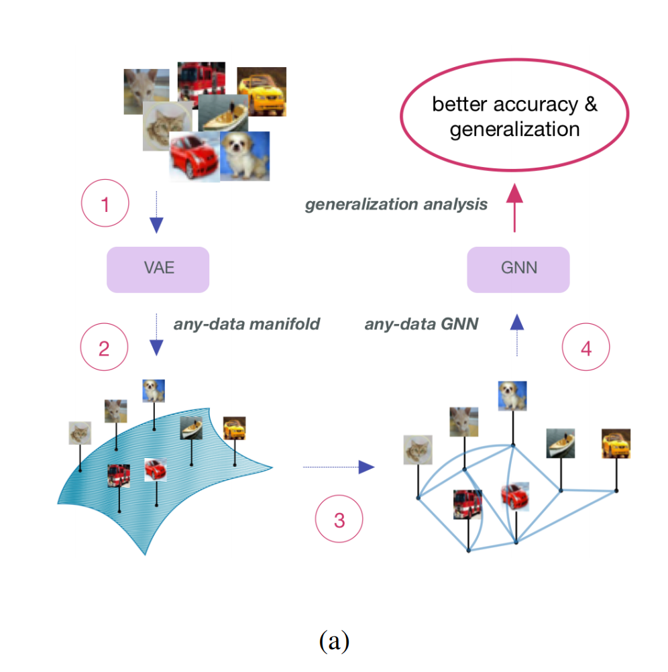
背景理论和关键公式
流形假设：高维数据分布在低维流形上。
几何图构建：基于嵌入构图，边权反映几何相似度。
LB 算子近似：图拉普拉斯可逼近流形上的微分算子。
半监督任务定义：优化图上有标签子集的损失函数。
GNN 与 MNN 收敛性：
GNN 层操作 = 图卷积 + 激活
MNN 是理想情形下的 GNN 模型
GNN 在图足够稠密时收敛于 MNN，泛化能力提升

Slide 8
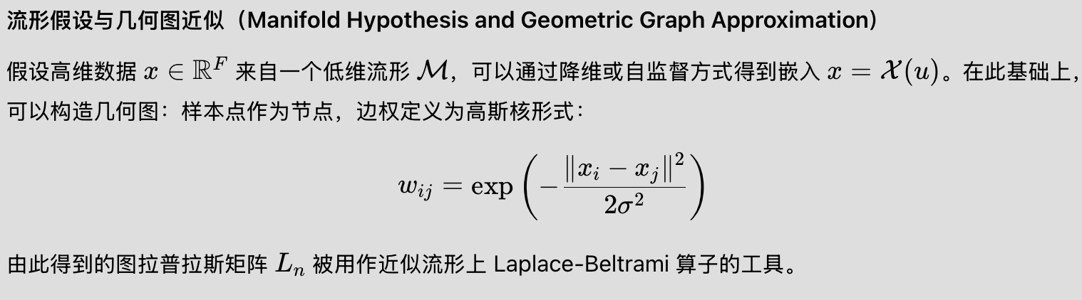
背景理论和关键公式

Slide 9
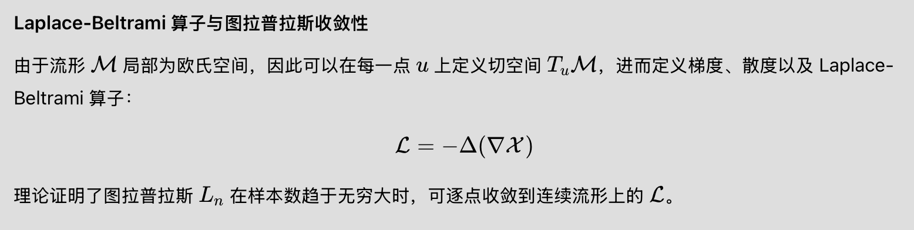
背景理论和关键公式

Slide 10
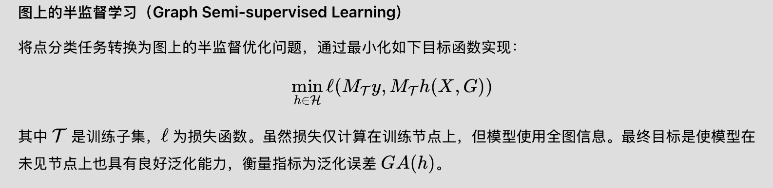
背景理论和关键公式

Slide 11
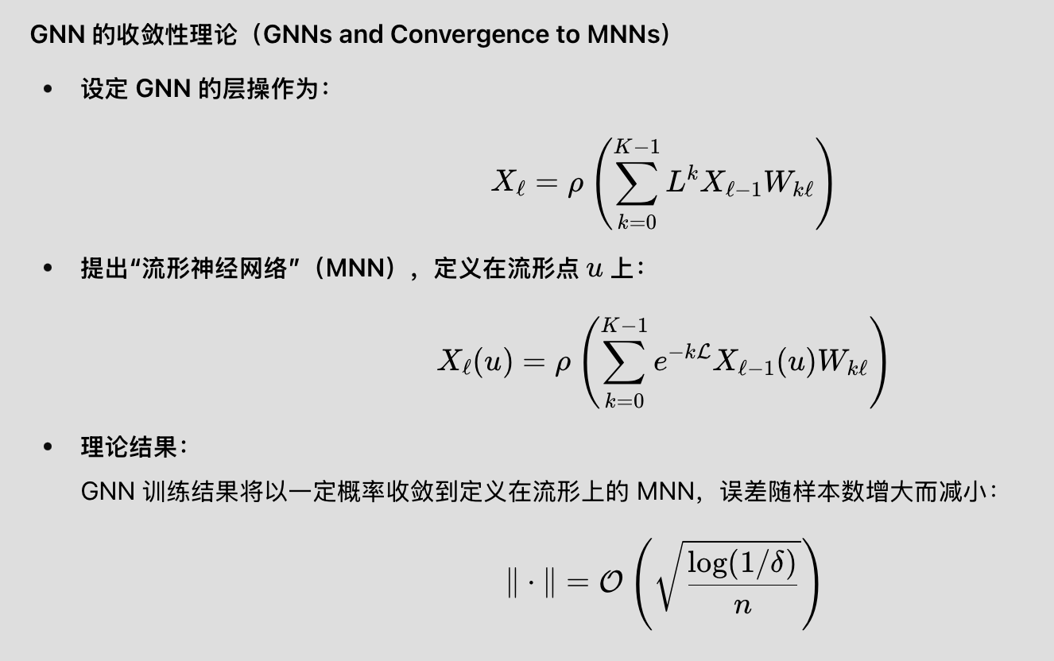
背景理论和关键公式

Slide 12
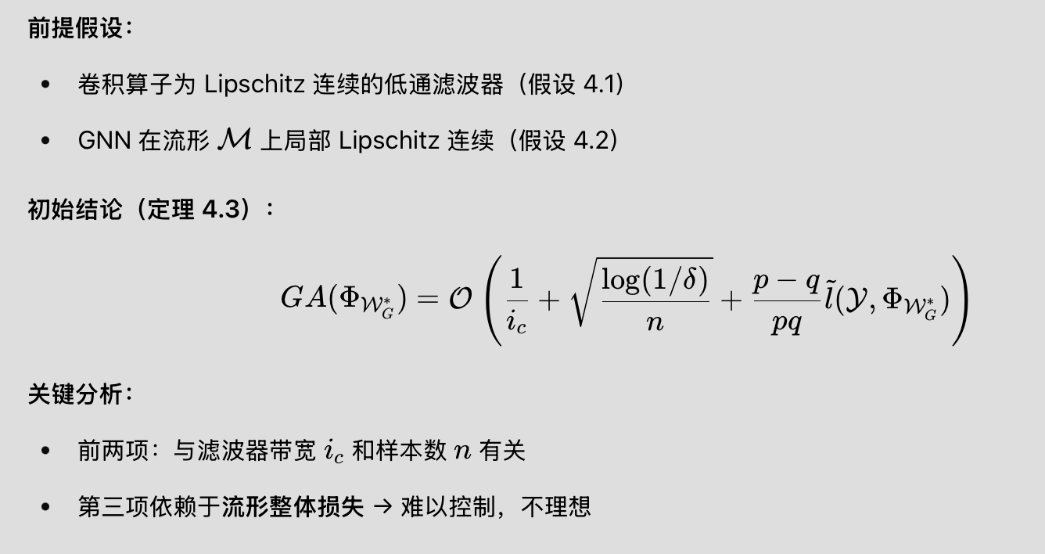
图泛化误差的理论界（Generalization Bound）

Slide 13
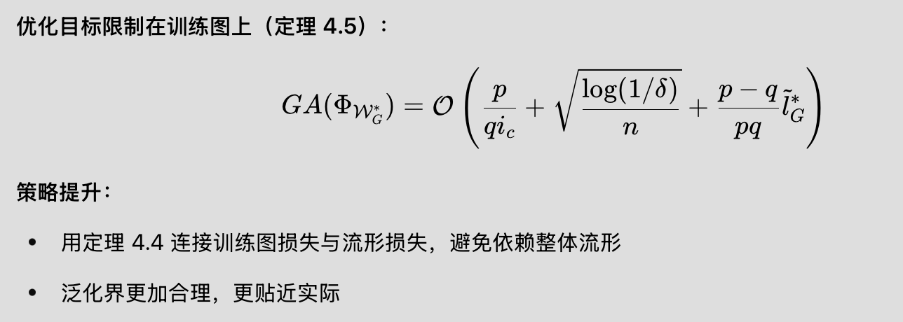
改进的泛化界（Theorem 4.5 & Growing Graph Strategy）

Slide 14
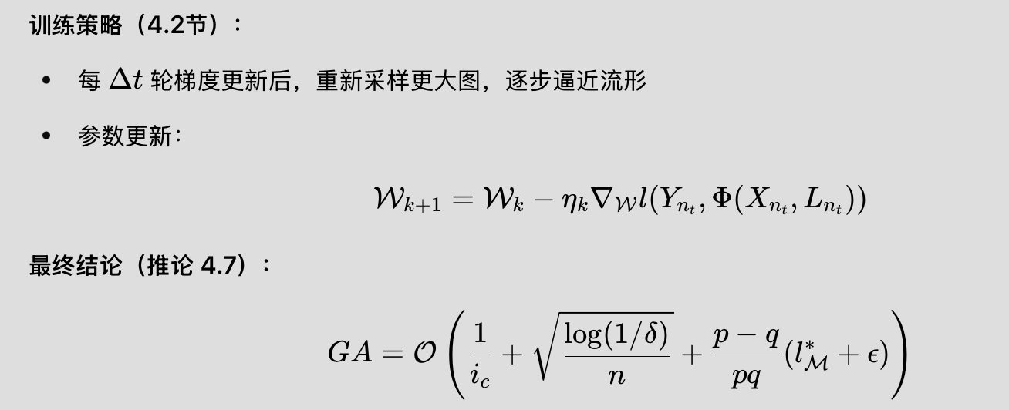
增长图训练 + 最佳泛化（Theorem 4.6 & Corollary 4.7）

Slide 15
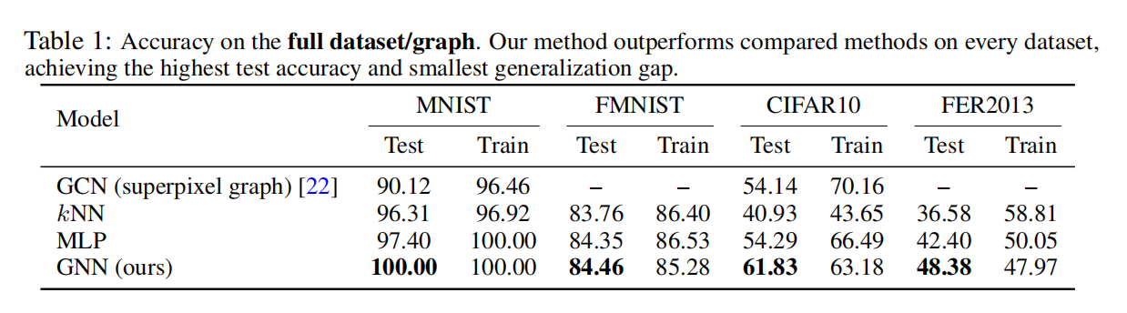
实验结果-准确率

Slide 16
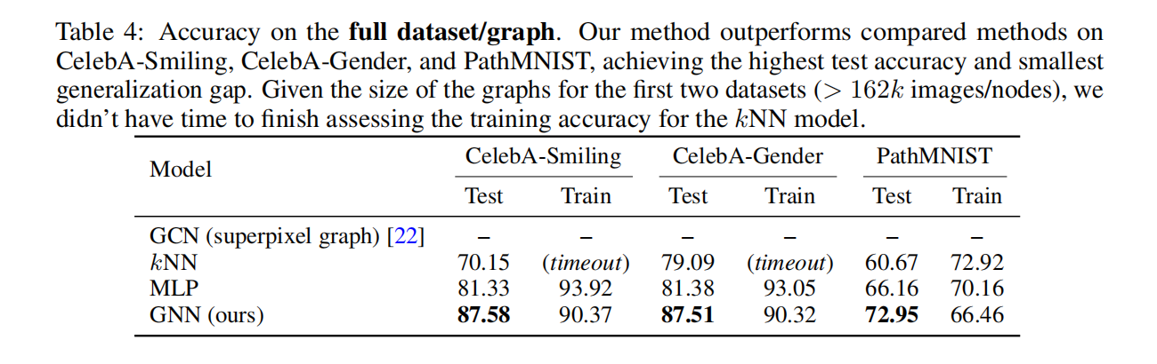
实验结果-准确率

Slide 17
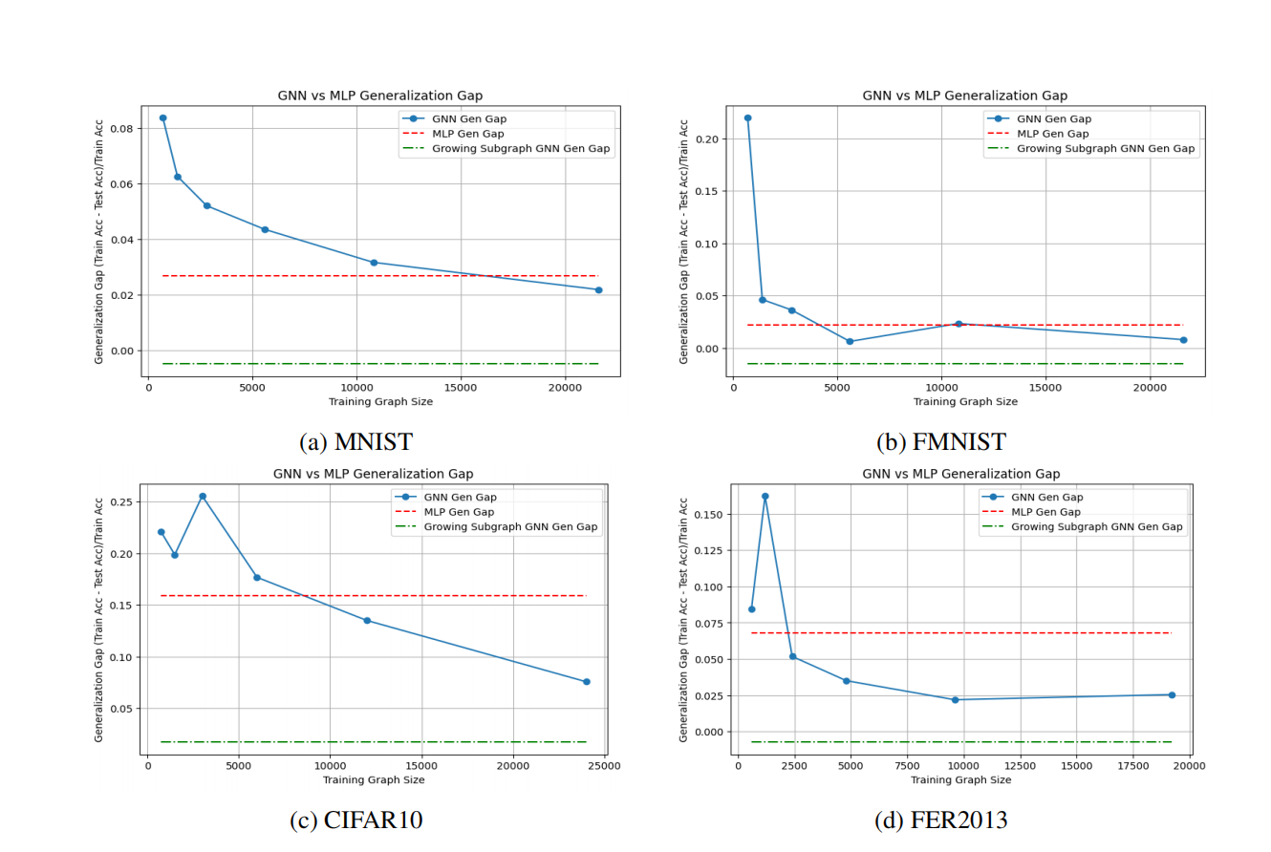
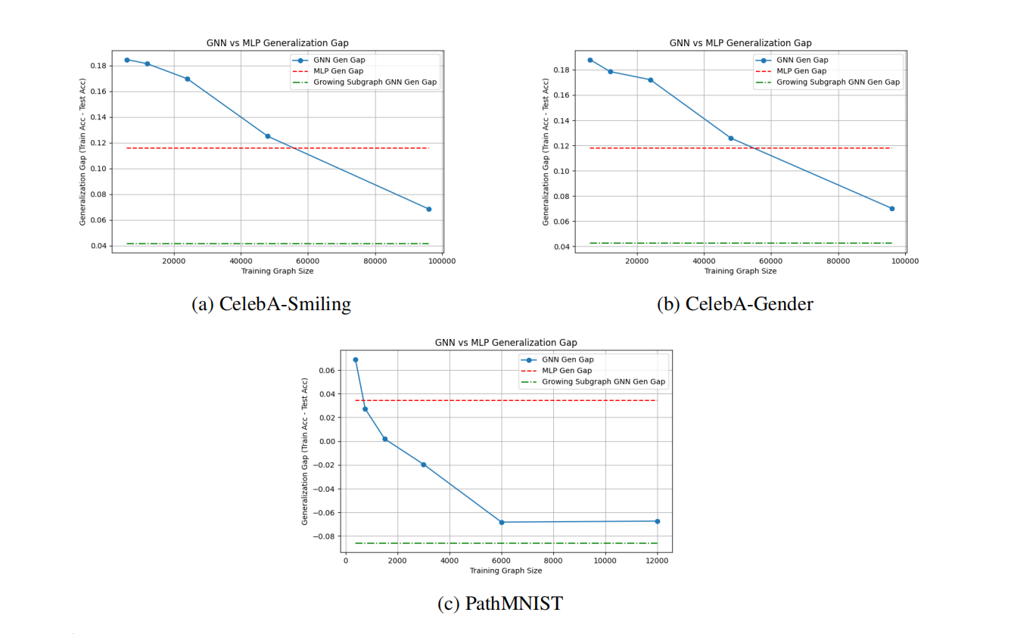
实验结果-泛化差距

Slide 18
结论
提出基于VAE嵌入 + 图神经网络的图像分类框架；
用 VAE 构建几何图结构，捕捉图像之间的流形关系；
通过 GNN 实现半监督分类，理论和实验均验证泛化误差随图规模减小；
在 MNIST、FMNIST、CIFAR10 和 FER2013 上达到最优或竞争性性能；
泛化性能优于 MLP 和固定图的 GNN，尤其在样本数量有限时更稳健。

Slide 19
目前工作动机
1. 静态图构建方法的局限性
传统的图构建方法（如 KNN、高斯核）在整个训练过程中保持不变，无法动态反映数据分布的变化，限制了 GNN 的表示能力。
2. 表征学习与图学习解耦
常见做法中，VAE 与 GNN 被分开训练，导致嵌入空间无法充分服务于下游图学习任务，且无法通过监督信号进行反馈调整。
3. 图结构缺乏结构性语义
KNN 图仅基于点对距离构建，忽略了局部几何结构信息，导致图结构语义弱、抗噪性差。
4. GNN 易受 Over-smoothing 影响
随着 GNN 层数加深，节点嵌入趋于一致，造成信息丢失和性能下降，缺乏系统性分析手段评估过平滑现象。

Slide 20
解决思路
1. 端到端联合训练框架
提出一个集成式框架，将 VAE 与 GNN 联合训练，利用 GNN 的监督信号反向促进 VAE 学习更加判别性的嵌入表示，实现表征学习与图学习协同优化；
2. 动态图结构自适应构建
每一轮训练迭代中，基于当前 VAE 的嵌入输出动态构建图结构，图结构随训练动态调整，克服静态图无法适应表示演化的问题，更好地捕捉样本之间的语义关系和局部结构；
3. LLE 构图引入局部结构建模
采用 LLE 构图方式，考虑节点与邻居之间的局部线性重构关系，图结构相比 KNN 更平滑、更符合流形假设，提升 GNN 的表示能力与鲁棒性；
4. 系统性 GNN 过平滑分析
设计分析模块，评估 GNN 多层嵌入的余弦相似度变化，定量研究 over-smoothing 现象，为模型深度选择和图结构设计提供理论支持，分析考虑局部信息后的过平滑关系。

Slide 21
LLE（Locally Linear Embedding，局部线性嵌入）
核心思想：
LLE假设每个数据点可以由其邻近点的线性组合重构，且在低维空间中保持相同的重构权重。即：
高维空间：局部邻域内数据点线性相关。
低维空间：保持相同的线性关系，从而保留局部几何结构。

Slide 22
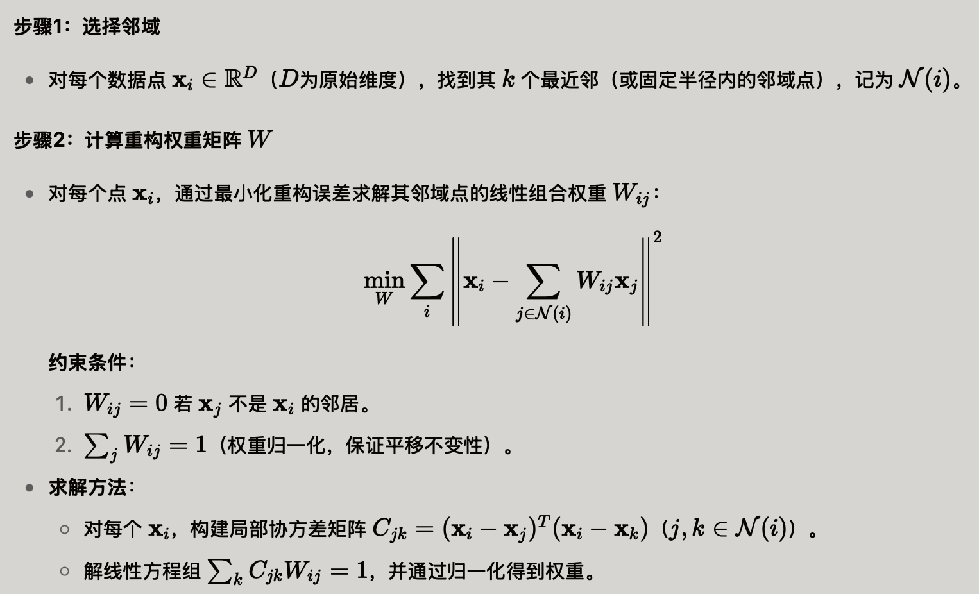
LLE计算过程

Slide 23
构图方法对比
特征 | KNN | Gaussian | LLE
连接方式 | 固定 K个邻居 | 固定 K个邻居 | 固定 K个邻居
边权重 | 1 或距离函数 | 高斯核函数 | 最小重构误差的学习权重
是否学习 | 不学习 | 不学习，但考虑距离 | 学习权重（线性系统）
是否平滑 | 一般 | 高斯平滑权重 | 自适应结构保持
是否保持结构 | 简单邻接 | 带权邻接 | 局部线性结构保留
抗噪性 | 弱 | 中 | 强
计算复杂度 | 低 | 中 | 高

Slide 24
初步实验结果
Method | HAR | HAPT | WISDM
VAE + KNN +SimpleGNN | 0.802±0.086 | 0.812±0.210 | 0.640±0.420
VAE + Gaussain +SimpleGNN | 0.864±0.022 | 0.886±0.021 | 0.723±0.310
VAE + LLE+SimpleGNN | 0.899±0.012 | 0.908±0.202 | 0.772±0.115
VAE + KNN + GCN | 0.836±0.162 | 0.813±0.162 | 0.680±0.224
VAE + Gaussain + GCN | 0.933±0.183 | 0.929±0.009 | 0.764±0.129
VAE + LLE + GCN | 0.952±0.230 | 0.943±0.015 | 0.822±0.042

Slide 25
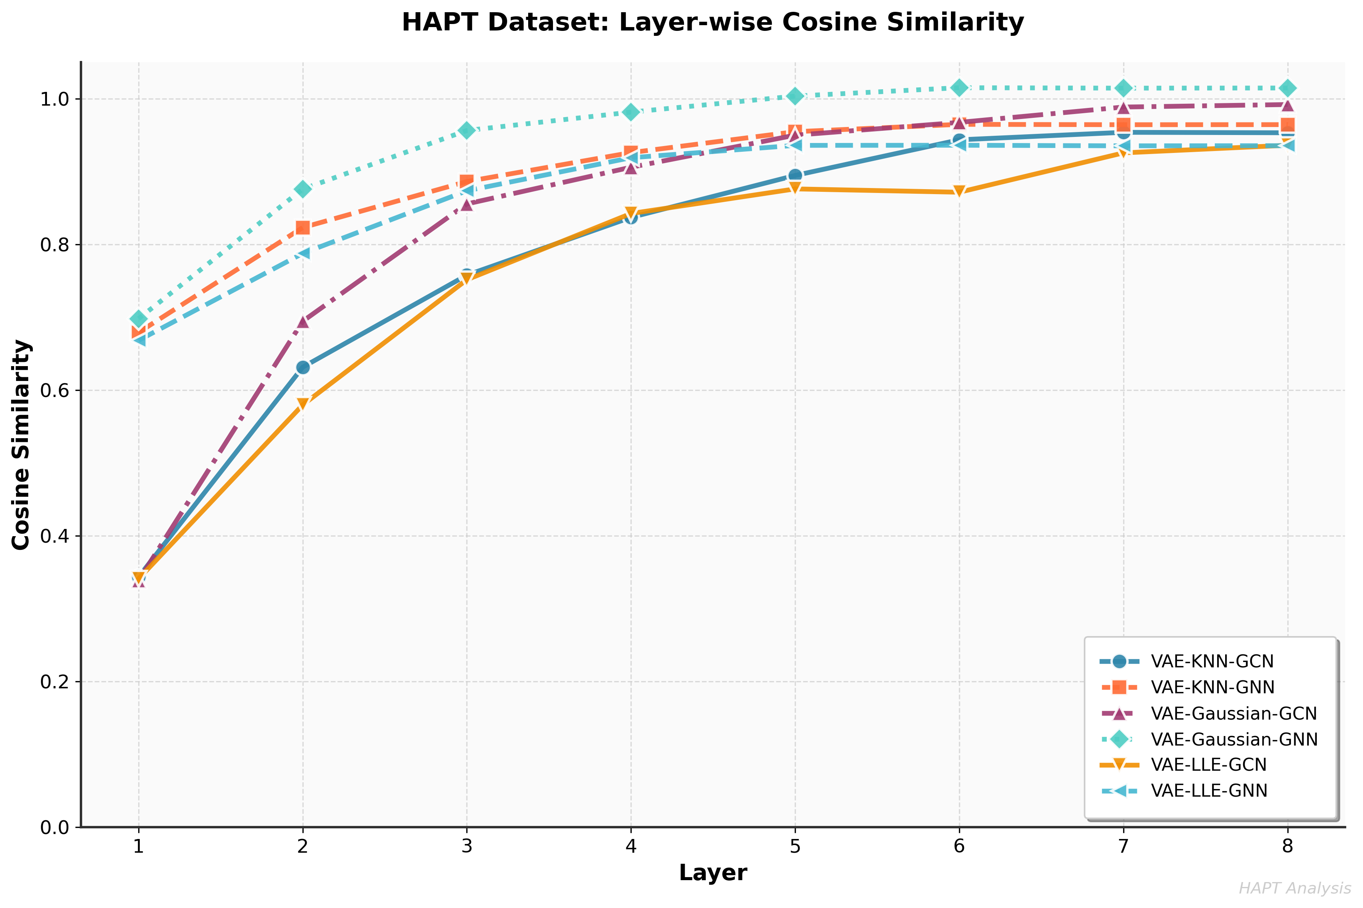
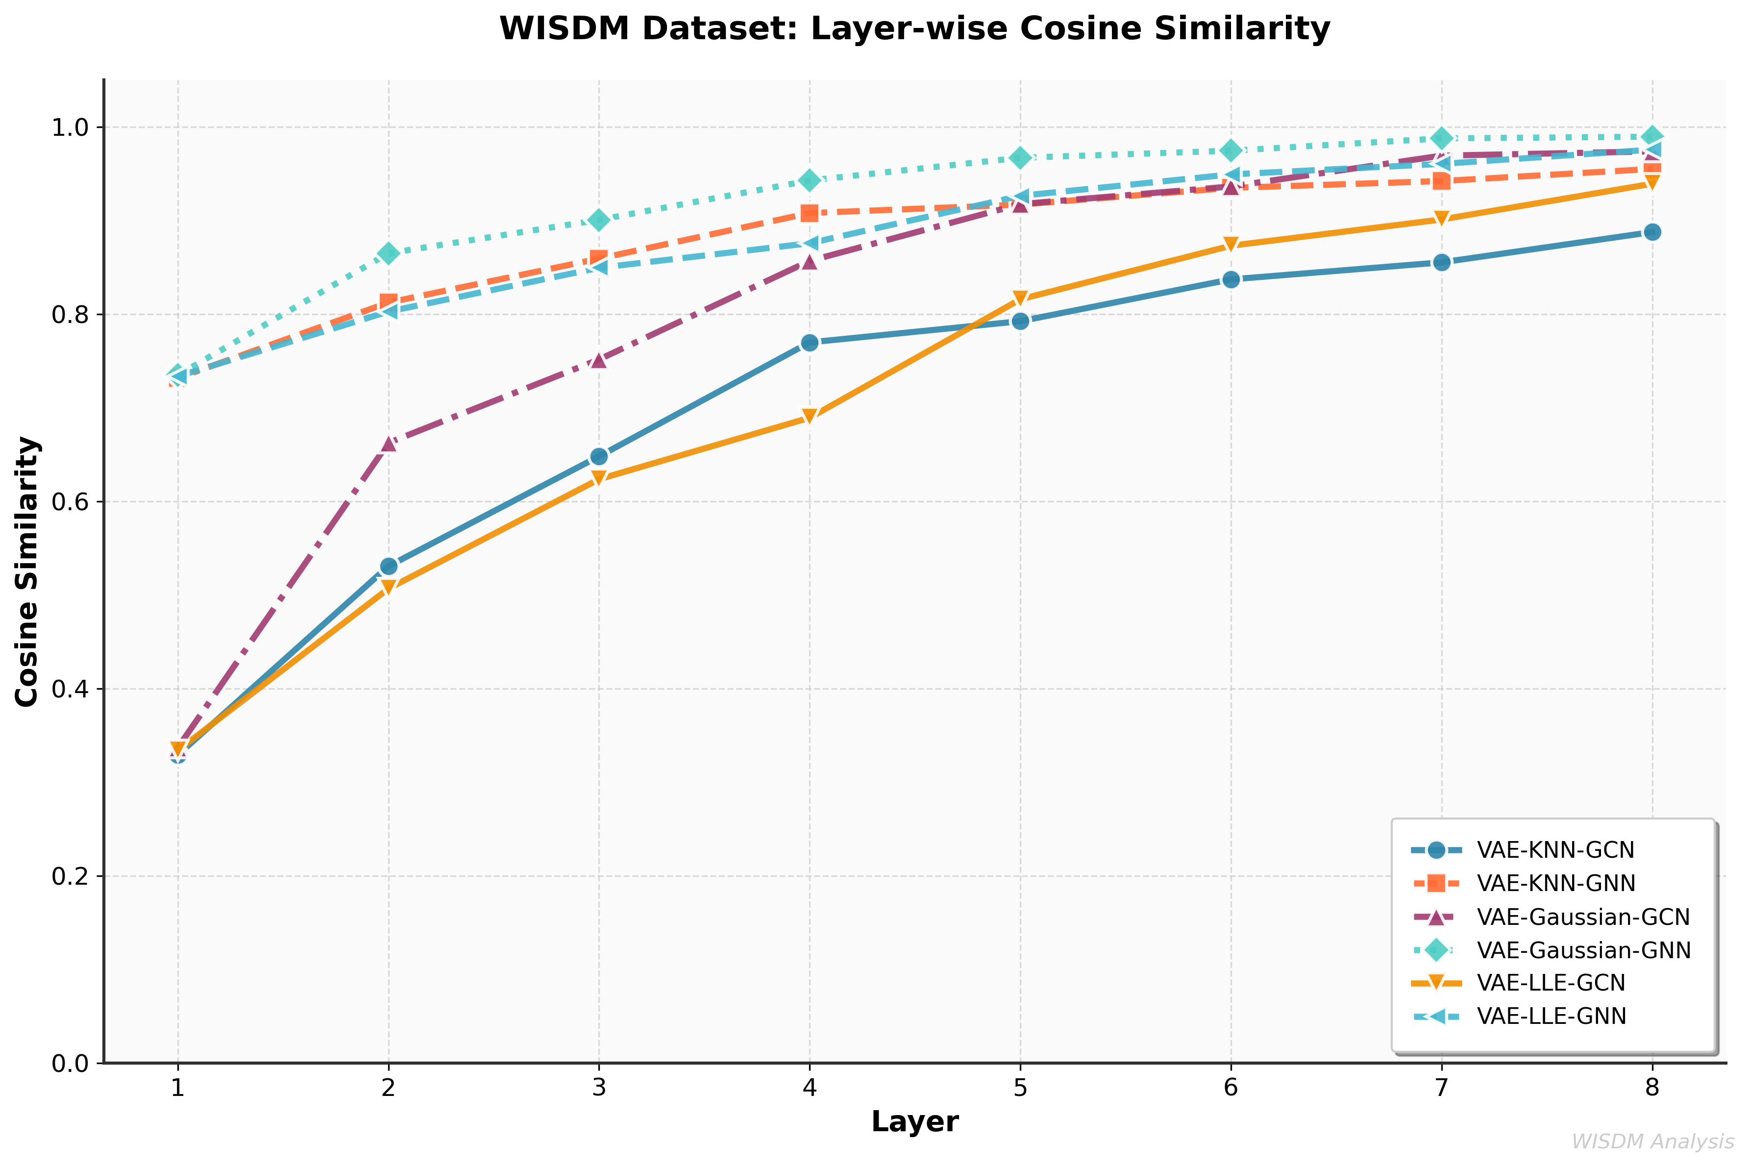
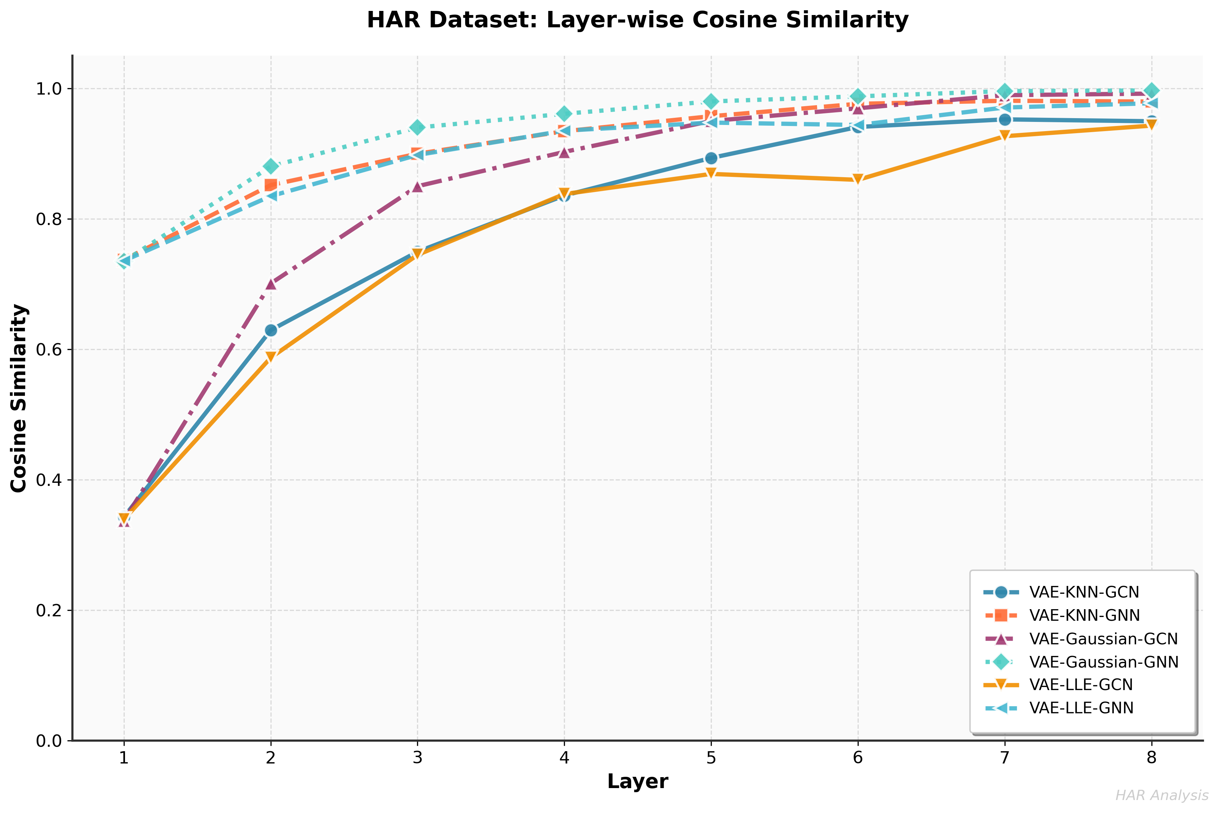
Over-Smoothing 分析
余弦相似度 与 过平滑的关系：
余弦相似度高 → 表示节点表示趋同 → 表示更容易过平滑；
相似度增长越快、最终越接近 1，越容易过平滑。

Slide 26
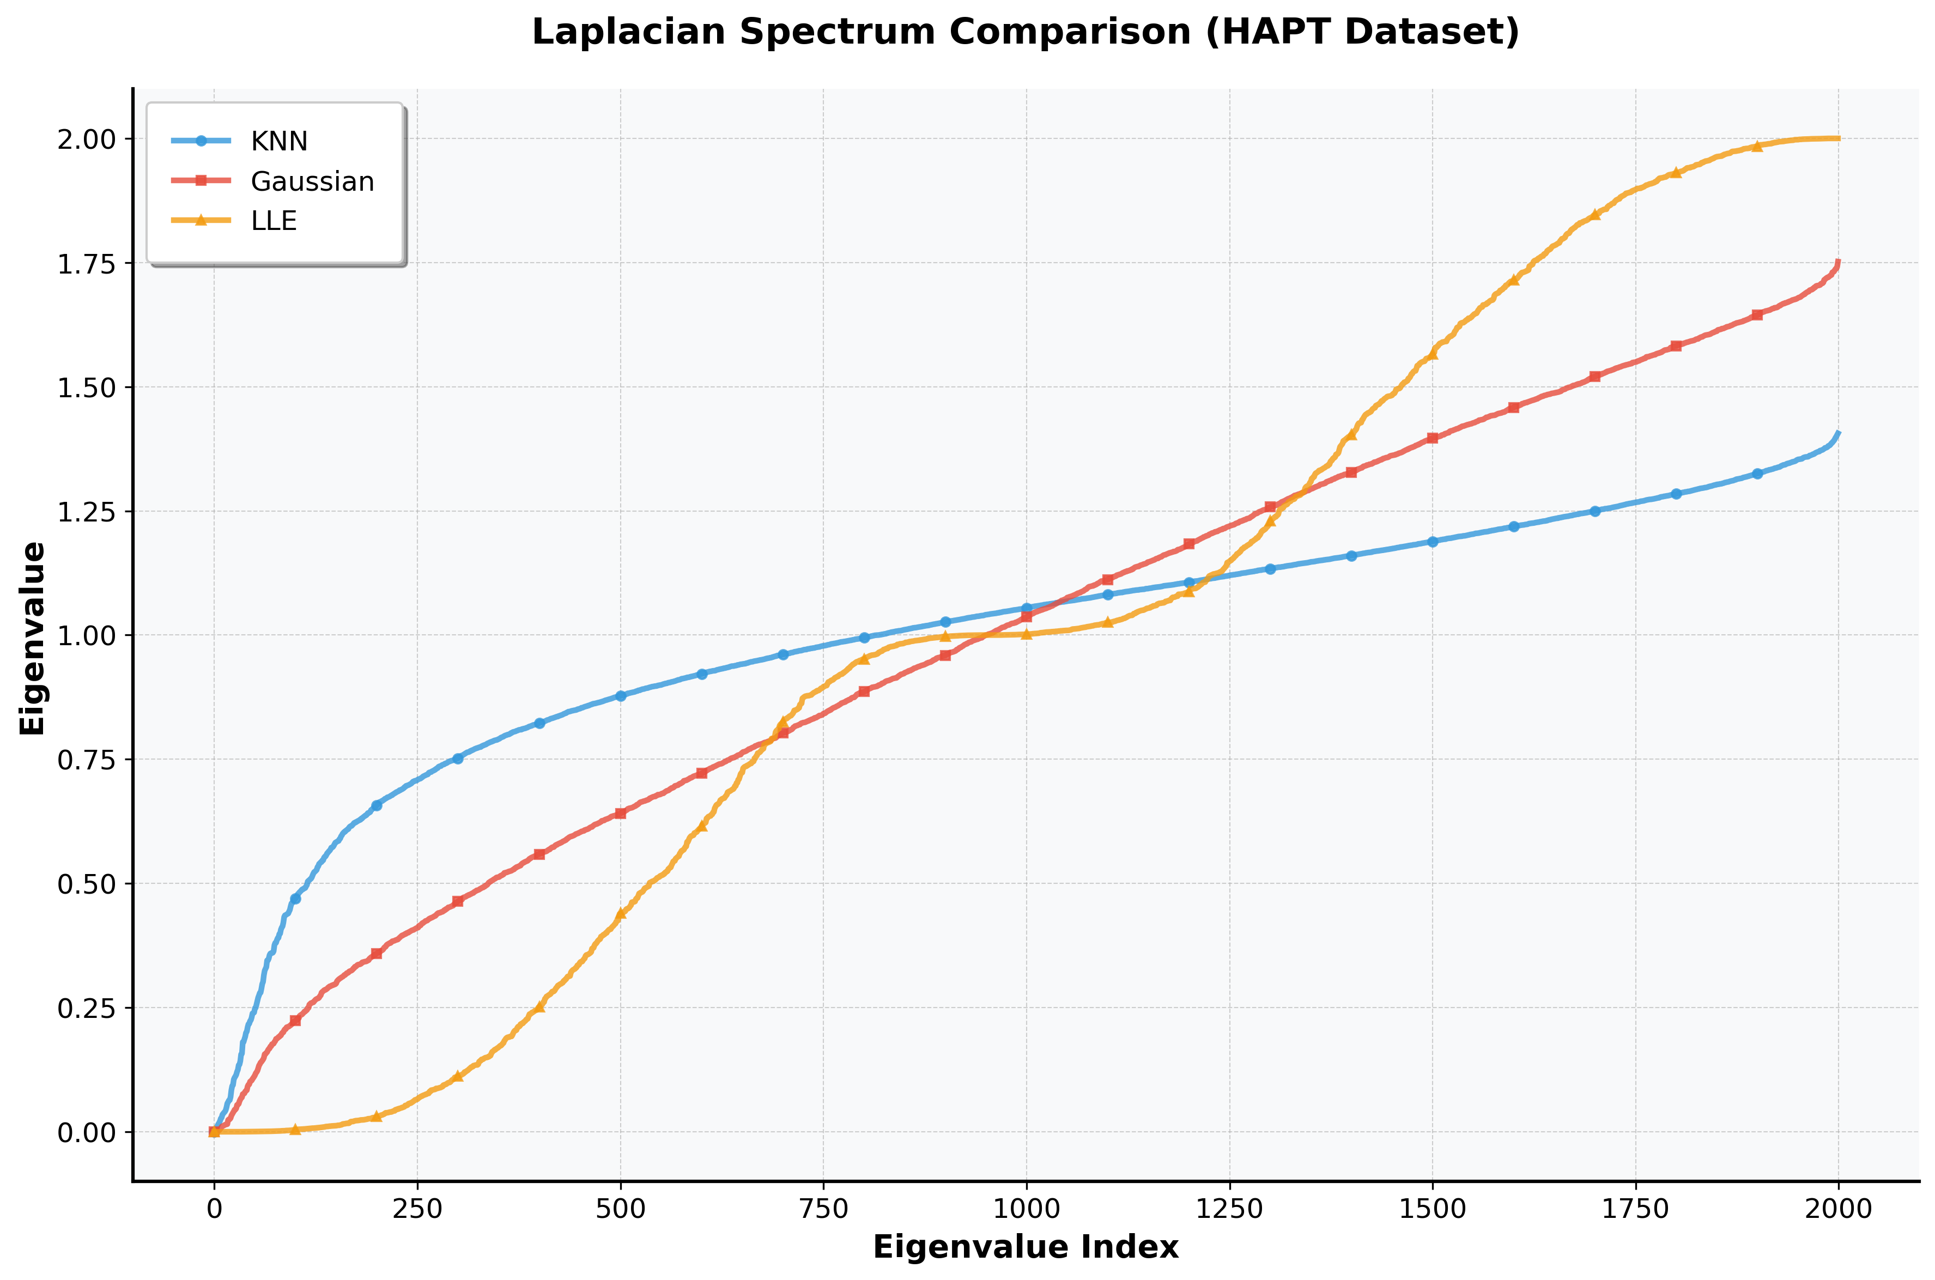
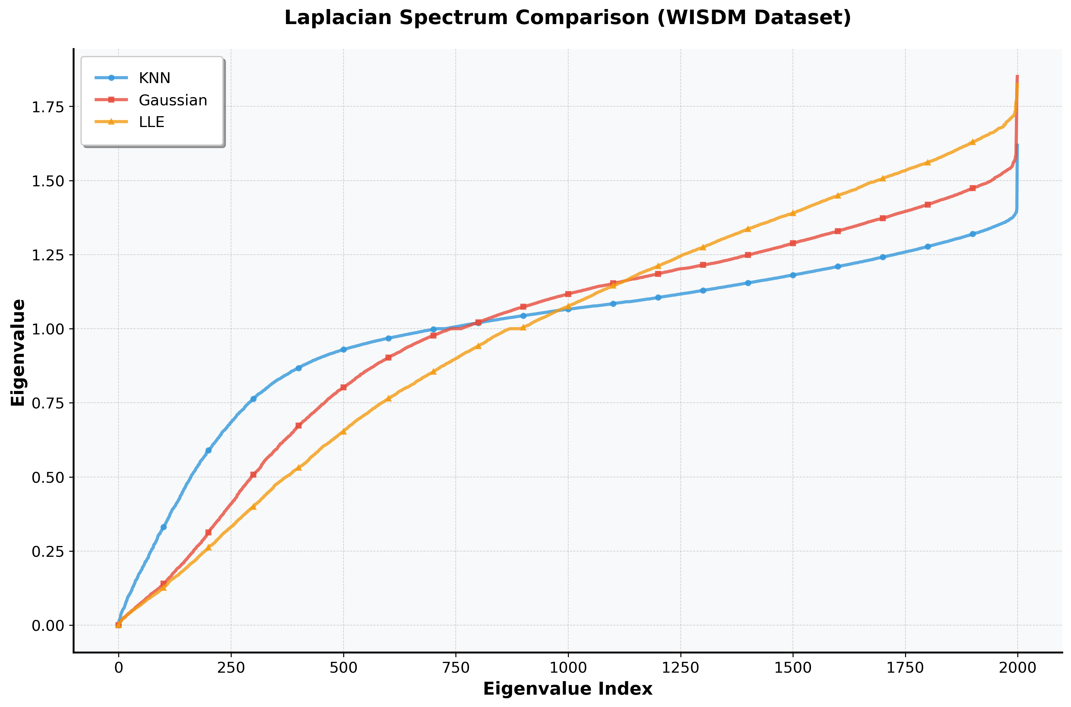

Over-Smoothing 图谱分析
过平滑与图拉普拉斯谱的关系：
GNN 中的过平滑，本质上是多层邻居聚合导致节点表示趋同。
频域中体现为：
低频占比高 → 节点之间差异被抹平 → 更容易过平滑
高频保留多 → 节点表示多样性强 → 缓解过平滑

Slide 27
Over-Smoothing 图谱分析
Low-Frequency Ratio (<0.5)：低频特征值比例，高说明图更平滑；
High-Frequency Ratio (>1.5)：高频成分比例，高说明保留更多细节，有助缓解过平滑；
Spectral Range：谱范围，越宽说明图支持更多类型信号。
Dataset | Graph Method | Low-Frequency Ratio (<0.5) | High-Frequency Ratio (>1.5) | Spectral Range
HAR | KNN | 0.72 | 0.03 | 1.3
HAR | Gaussian | 0.68 | 0.05 | 1.4
HAR | LLE | 0.42 | 0.28 | 2
HAPT | KNN | 0.75 | 0.02 | 1.25
HAPT | Gaussian | 0.7 | 0.04 | 1.35
HAPT | LLE | 0.4 | 0.3 | 2
WISDM | KNN | 0.35 | 0.38 | 1.75
WISDM | Gaussian | 0.33 | 0.4 | 1.85
WISDM | LLE | 0.28 | 0.45 | 2

Slide 28
后续工作
理论机制深入探索：
从图信号处理与拉普拉斯频谱角度出发，分析构图方式与 GNN 表示平滑性的数学关系；
探讨 KNN / Gaussian / LLE 对图拉普拉斯特征值分布的影响及其在 GNN 收敛性、表达能力中的作用；
构建频域视角的过平滑解释框架，为结构优化提供理论支撑。
任务场景迁移与泛化能力验证：
将 LLE 构图方法推广到其他任务中，如：图分类（Graph Classification），节点回归（Node Regression），异常检测（Anomaly Detection）；
评估其在不同GNN模型架构（如 GAT、GraphSAGE）中的适应性与性能表现；
探索其在无监督、自监督图学习任务中的可行性。

